Slide 1

SECRETARÍA DE PLANIFICACIÓN Y PROGRAMACIÓN DE LA PRESIDENCIA
SISTEMA NACIONAL DE INVERSION PUBLICA
SNIP
PUNTA CANA, REPUBLICA DOMINICANA, NOVIEMBRE 2021

Slide 2
Política y Plan Nacional de Desarrollo
Alineaciones
del ciclo de Planificación
Planificación Sectorial
Planificación Institucional
Planificación Territorial
Orientaciones Generales de Política
Corto Plazo
Mediano Plazo
Largo Plazo
MARCO GENERAL DE LA INVERSIÓN PÚBLICA
PROGRAMA DE INVERSIONES PÚBLICAS (PIP) REALIZADO A TRAVÉS DEL SNIP

Slide 3

SISTEMA NACIONAL DE INVERSIÓN PÚBLICA
SNIPGT

Slide 4
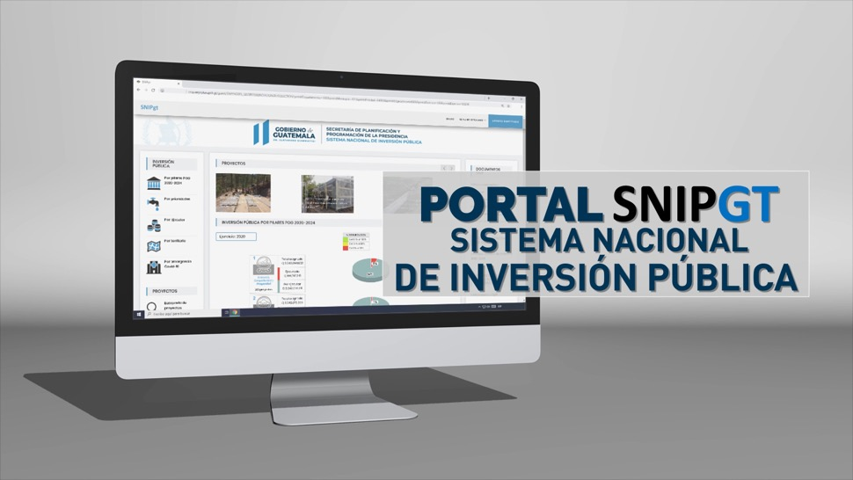
PORTAL SNIPGT

Slide 5
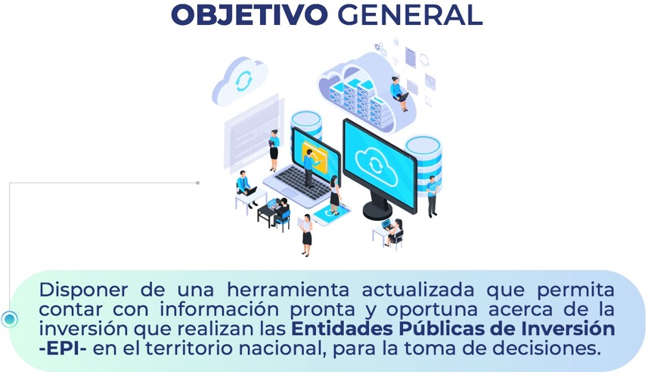
PORTAL DE INFORMACIÓN DEL
SISTEMA NACIONAL DE INVERSIÓN PÚBLICA SNIPGT

Slide 6


Slide 7
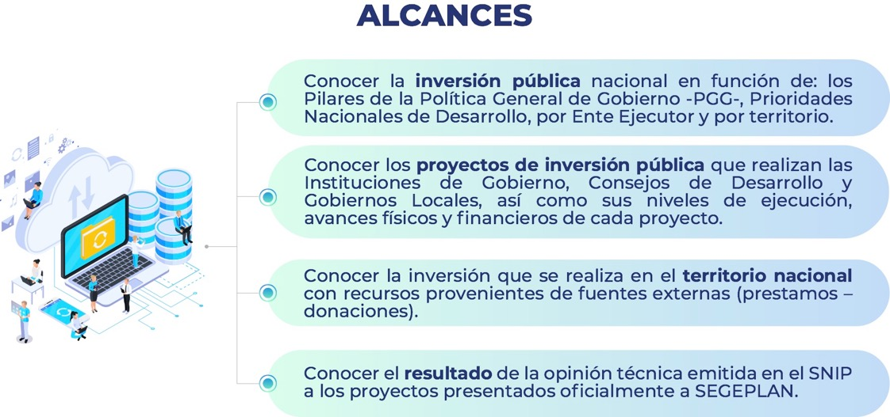
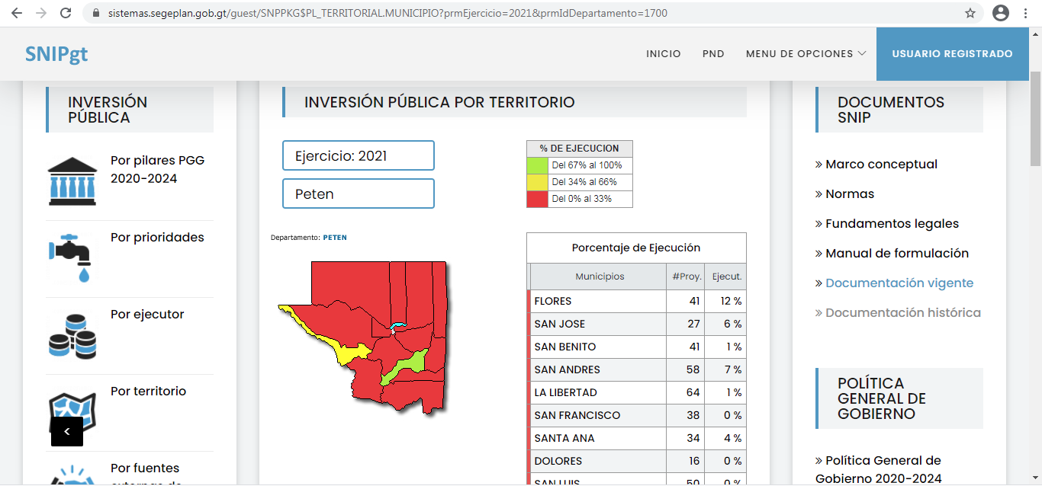
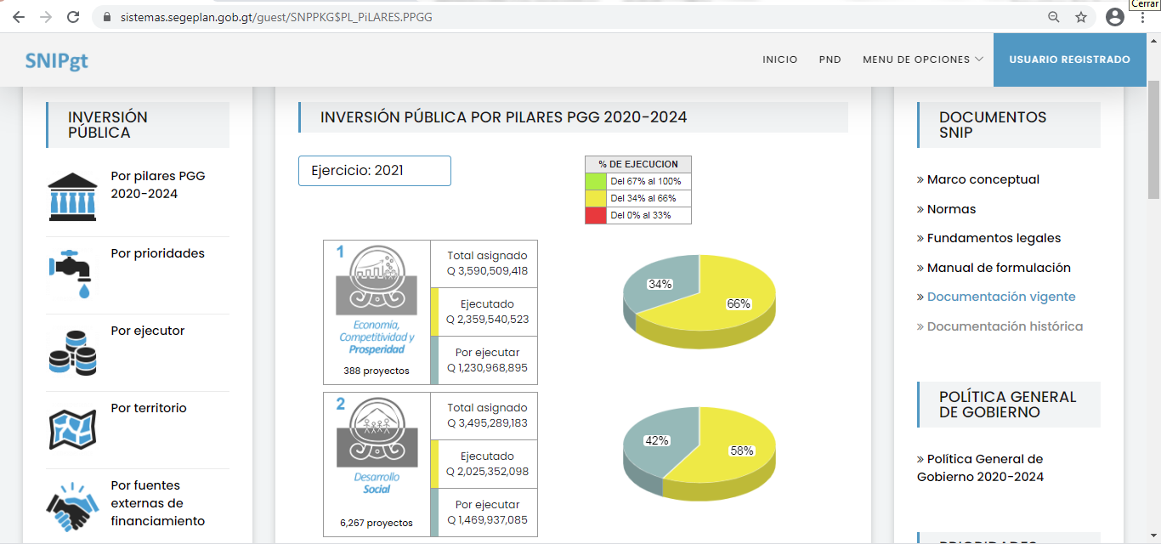
PORTAL DE INFORMACIÓN DEL
SISTEMA NACIONAL DE INVERSIÓN PÚBLICA SNIPGT
ALCANCES

Slide 8
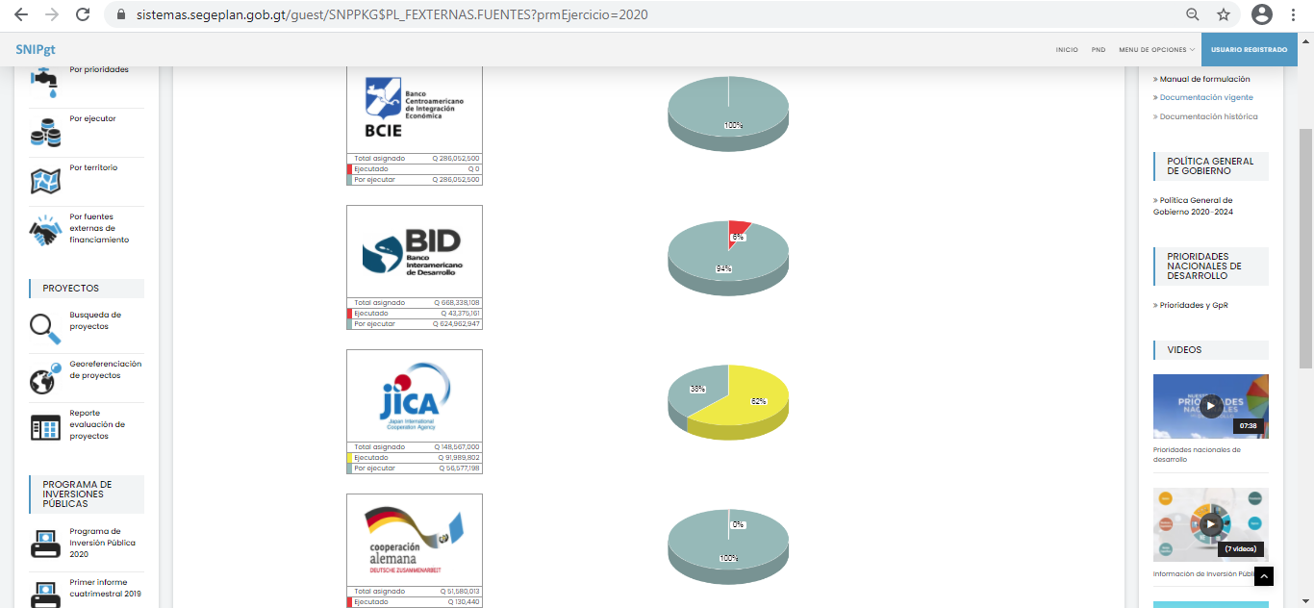
PORTAL DE INFORMACIÓN DEL
SISTEMA NACIONAL DE INVERSIÓN PÚBLICA SNIPGT
ALCANCES

Slide 9


PRESENTACION DE PROYECTOS EN FORMATO DIGITAL
Las EPI deben presentar el documento que contenga los estudios del proyecto y demás requisitos y documentación anexa, en dispositivo digital (CD o DVD) en formato pdf, con índice y separadores que identifiquen los requisitos y documentación anexa, identificado en la portada con nombre del proyecto, código de gestión y el ejercicio fiscal correspondiente. (Ver Anexo No. 5 Presentación de Proyectos).

Slide 10

REGISTRO, MONITOREO Y SEGUIMIENTO
  La EPI tiene la obligación de registrar e ingresar oficialmente el documento de proyecto a SEGEPLAN para la emisión de Opinión Técnica correspondiente
  es responsable de actualizar mensualmente los avances físicos.
  Registrar en el sistema los documentos de cambio y las variaciones contractuales hasta el cierre del proyecto.
  El SINIP ajustará automáticamente los proyectos multianuales cuya ejecución al cierre del ejercicio fiscal vigente, no sea igual a lo programado; determinando así la programación de las nuevas metas a ejecutar.

Slide 11

CALIDAD DE LA INVERSIÓN
DESAFÍOS
Fortalecer el proceso de preinversión institucional.
Eliminar la planificación incipiente.
Cumplimiento de plazos de tiempo, procesos y requisitos de ley.
Crear sinergia institucional para fortalecer
La incorporación de la gestión de riesgo en la inversión.

Slide 12
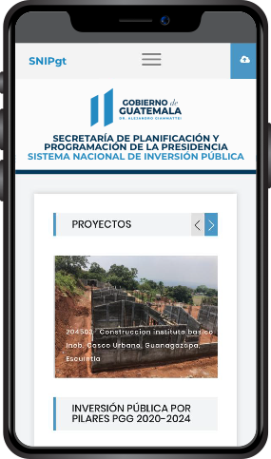

Slide 13
DIRECCIÓN DE INVERSIÓN PARA EL DESARROLLO
snip@segeplan.gob.gt
(502) 2504- 4444
Ext. 4492

